Slide 1
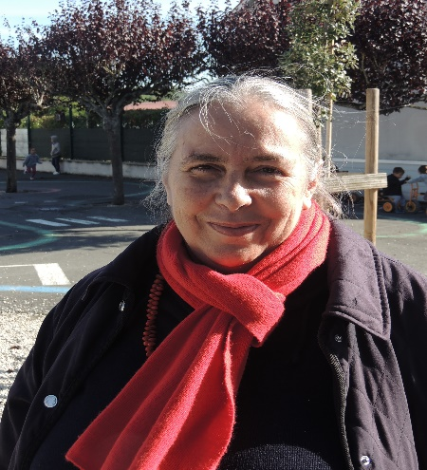
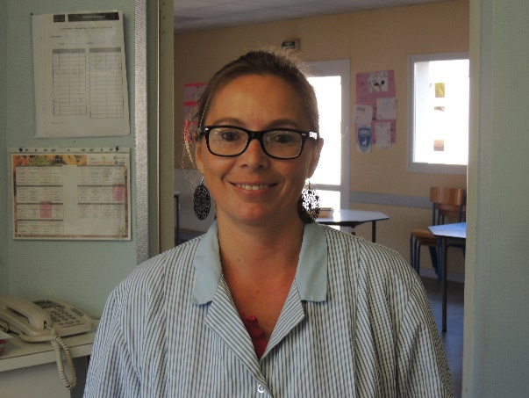
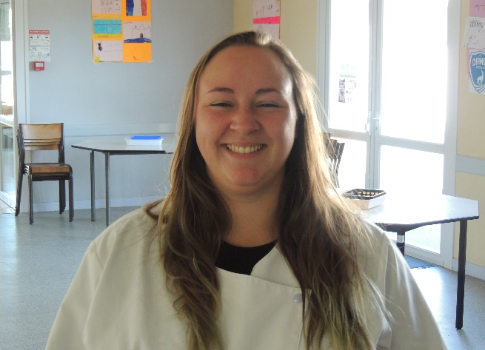
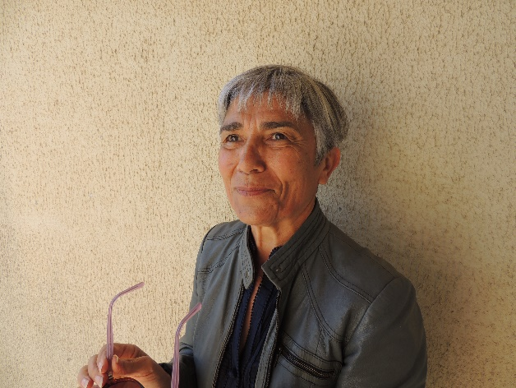
LE PERSONNEL DE L’ECOLE J.PREVERT à EPANNES
Christine MERELLI
(AESH - dans la classe de Mme Liégeois)
Isabelle HALLE
Isabelle est notre cantinière. Elle s’occupe aussi des TAP et de la garderie.
Marine GUILLOT
Marine s’occupe de la cantine, mais aussi des TAP et de la garderie.
Claudie GUIGNET
(Surveillance de la cour sur la pause méridienne, cantine et ménage des classes)

Slide 2
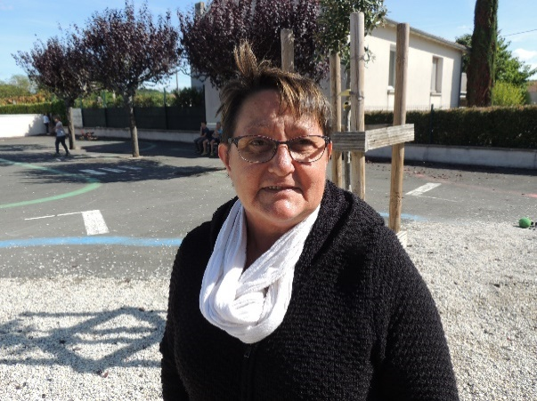
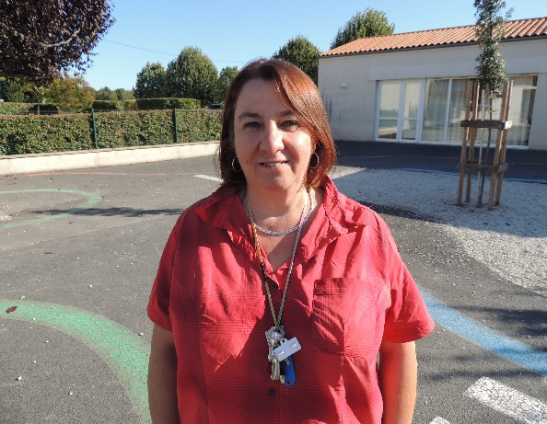
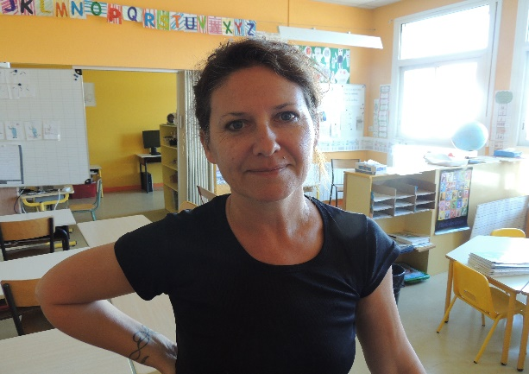
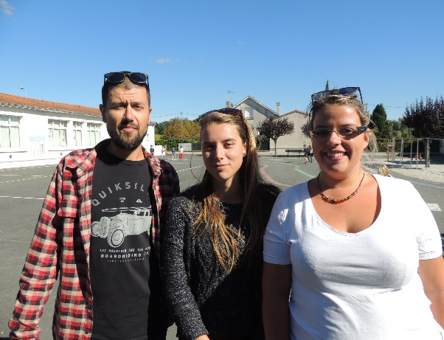
classes)
Dominique JOUBERT
(Surveillance de la cour pendant la pause méridienne, garderie du matin, cantine, et ménage des classes.)
Monique TERRADE
(Surveillance de la cour pendant la pause méridienne, garderie du soir, et cantine.)
Nathalie ROBIN
( Garderie du soir et ménage des classes )
Maryline PERLADE
ATSEM. Maryline s’occupe aussi de la garderie du matin et des TAP.
Bertrand CAREME, Estelle BAGNOL, Ambre MARTIN
(Equipe des TAP / Centre de loisirs CAP Accueil)

